Slide 1
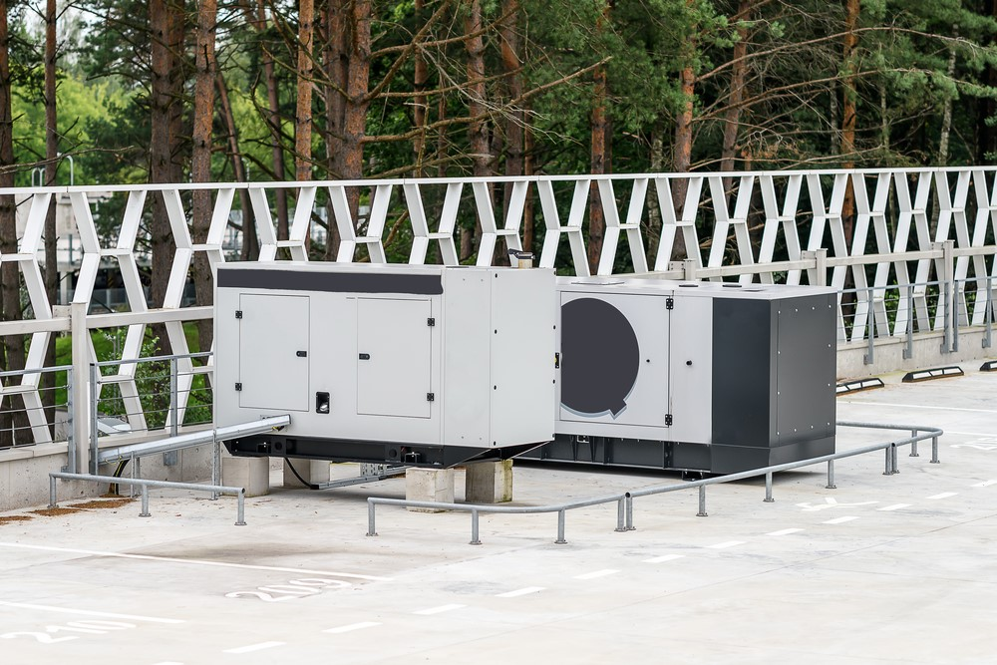
Program Ventilace 2023
Letiště Praha

Slide 2

Proč?
Program ventilace: základní informace
Snížení vlivu hluku z leteckého provozu ve vnitřních prostorech RD a bytů.
Možnost větrání bez otevřených oken.
Kontinuální řízené větrání dle vašich potřeb.
Filtrace alergenů díky vstupním filtrům.
Snížení vlhkosti prostředí, koncentrací CO₂.
Jak?
Instalací systému rekuperace vzduchu (větrání se zpětným odběrem tepla).

Slide 3
Průběh žádosti
1.Registrace a jednání s dodavatelem
2.Realizace
3. Vyplacení příspěvku

Slide 4
Kdo se může Programu účastnit?
100% vlastníci nemovitostí, které:
spadají do OHP,
jsou v katastru obce:
jsou zkolaudované před 31.12.2022
  Kněževes
    Dobrovíz
    Přední kopanina
    Jeneč
    Horoměřice
    Nové Středokluky
    ulice U Letiště

Slide 5
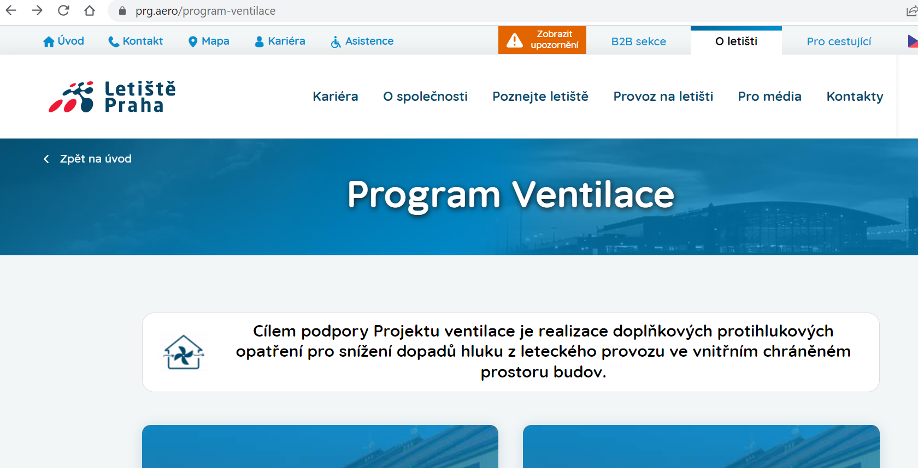
Jak se přihlásit?
Jednoduše - prostřednictvím formuláře na webu:
https://www.prg.aero/program-ventilace

Slide 6

Jak je žádost vyřizována?
LETIŠTĚ PRAHA
ŽADATEL
Registrace a evidence žádosti
Věcná kontrola LP
Výběr dodavatele
PROJEKTOVÁ DOK.
Kontrola projektové dok.
SOD
1.Registrace a jednání s dodavatelem
Akceptace =
Smlouva s LP
2.Realizace
6 M
1 M
14 D
Závěrečná zpráva LP
Instalace VZT systému
Doložení realizace
Kontrola na místě
Kontrola v době udržitelnosti
Peníze dorazí na účet
Rozhodnutí o vyplacení
3. Vyplacení příspěvku
40 D

Slide 7
Co udělat, abych vše úspěšně zvládl/a?
Přečtu si na webu pravidla programu.
Zaregistruji se v aplikaci na webu www.prg.aero.
Vyplním žádost sám nebo zpracováním pověřím osobu na základě plné moci.
Letiště potvrdí registraci mé žádosti a vyzve mne k předložení projektové dokumentace.

Slide 8
Co udělat, abych vše úspěšně zvládl/a?
Oslovím projektanta + dodavatelskou firmu (seznam také na webu).
Vyberu si vhodné řešení pro můj RD či byt.
Předložím projektovou dokumentaci Letišti Praha ke schválení.
Letiště PD schválí.
Firma projekt zrealizuje dle schváleného projektu.
Informuji Letiště Praha o ukončení realizace.
Pověřená firma provede kontrolu realizace.
Letiště Praha vyplatí příspěvek.

Slide 9
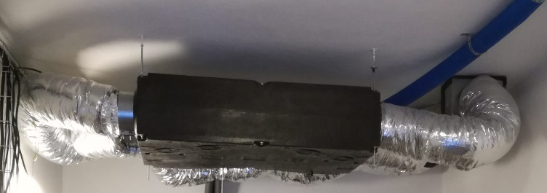
Jaké systémy ventilací jsou podporovány?
  rovnotlaká větrací zařízení
  Centrální řešení
  Vhodné pro rodinné domy s prostorem k umístění jednotky (půda, garáž, tech.m.)
  Zařazen předehřev vzduchu.
  Instalace vyžaduje větší technický zásah (týdny).
  Možnost řízení dle vlhkosti vzduchu, koncentrace CO_{2.}
  Výměna filtrů – majitel, čištění – servisní firma.

Slide 10
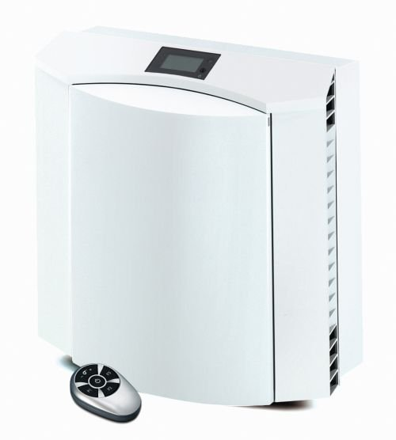
Jaké systémy ventilací jsou podporovány?
  B.Lokální řešení
  Snadná instalace do obvodové zdi bez potřeby VZT rozvodů.
  Rychlejší instalace zařízení ( v řádu dnů).
  Možnost každou místnost individuálně nastavit požadovaný výkon větrání.
  Možnost řízení dle vlhkosti vzduchu, koncentrace CO_{2.}
  Výměnu filtrů, čištění zvládne majitel.

Slide 11
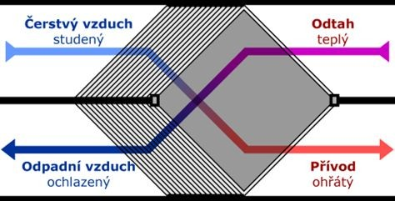
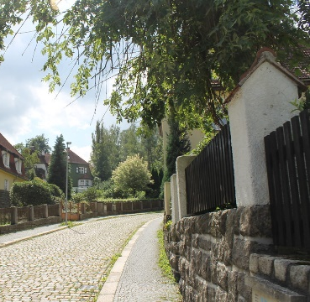
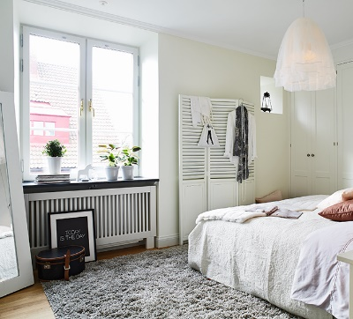
Jaké požadavky jsou na systém kladeny?
  Musí splňovat požadavky na ekodesign .
  Filtrace vzduchu - třída filtru G4. minimálně pokoje 25 [m3/h. os]
  Přívod venkovního vzduchu minimálně pokoje 25 [m³/h].
  Minimální požadovaná účinnost zpětného zisku tepla
    je 75 % pro centrální systém,
    je 70% u lokálního systému.

Slide 12
Kolik mi Letiště Praha pošle na účet?
  Letiště Praha příspěvek proplácí:
  až do výše 100% uznatelných nákladů,
  zpětně po dokončení realizace,
  formou daru,
  v rozmezí od 72 000,- do 324 000,- dle vybavené dispozice nemovitosti.
Co jsou uznatelné výdaje?
VZT jednotky, rekuperační jednotky, kompletní rozvody VZT ;
zpracování projektové dokumentace, vč. hlukové studie a dalších relevantních vyjádření potřebných k stavebnímu povolení;
správní poplatky v případě stavebního řízení apod.;
náklady na montáž a zapojení do sítě včetně stavebních prací.

Slide 13
Za co příspěvek dostanu a kolik?
Celkový příspěvek = součet za jednotlivé místnosti a příspěvku na prvotní náklady
Možné kombinace lokálního a centrálního řešení
Maximální příspěvek - 5 obytných místností
Vybavená místnost | Lokální řešení | Centrální řešení
obyt. místnost s kk | 59 000 | 56 000
samostatná kuchyň | 45 000 | 41 000
obyt. místnost | 45 000 | 41 000
prvotní náklady (projekt, bourání, elektro, tech. dozor) | 13 000 | 78 000

Slide 14
Příklady výše příspěvků
Vybavené místnosti | Lokální VZT | Centrální VZT
1+kk | 72 000 | x
1+1 | 103 000 | x
2+kk | 117 000 | 175 000
2+1 | 148 000 | 201 000
3+kk | 162 000 | 216 000
3+1 | 193 000 | 242 000
4+kk | 207 000 | 257 000
4+1 | 238 000 | 283 000
5+kk | 252 000 | 298 000
5+1 | 283 000 | 324 000

Slide 15
Co žadatele nejvíce zajímá?
Kolik peněz Letiště Praha poskytne ve 3. výzvě?
V jakém pořadí jsou uspokojovány žádosti?
  Program je financován z hlukových poplatků a pro
  IV. Vlnu programu je žadatelům přiřazena celkový částka 30 milionů.
  Žádosti Letiště Praha vyřizuje podle pořadí přihlášených zájemců

Slide 16
Co žadatele nejvíce zajímá?
  Jaké řešení bylo ve III. výzvě v r. 2022 častější?
Zvolené tech. řešení | % žádostí
centrální | 72 %
lokální | 22 %
kombinované | 6 %

Slide 17
Co žadatele nejvíce zajímá?
Jaké jsou nároky na údržbu a jaká je životnost zařízení?
Během provozu zařízení je třeba
    Měnit filtry - 2x za rok (náklady dle typu jednotky cca 1000,- až 4000,- za rok)
    Čistit výměník každé cca 2 - 4 let (v závislosti na charakteru provozního prostředí)
  Životnost zařízení dosahuje při řádné údržbě 15- 20 let.

Slide 18
Co žadatele nejvíce zajímá?
Postup údržby v manuálu k jednotce ​
Díl systému | interval | provádí | úkol
Filtry | 6 měsíců | uživatel | Výměna filtrů
Ventily | 6 měsíců | uživatel | Čištění ventilů
Mřížky | 6 měsíců | uživatel | Čištění mřížky
Větrací jednotka | 6 měsíců | uživatel | Čištění ovládání
Odvod kondenzátu | 6 měsíců | uživatel | Vylití sifonu
Kontrola a čištění systému | 2 roky | servisní technik | -

Slide 19
Co žadatele nejvíce zajímá?
Je možné žádat i při výměně staré jednotky?​
  Je možné zažádat, nová jednotka musí splňovat podmínky programu​.
  Není možné žádat o výměnu za jednotku instalovanou v předešlých kolech programu VZT​.
Je možné instalovat jednotku s klimatizací?​
  Ano je možné instalovat klimatizační jednotku, která umožňuje vyměňovaný vzduch i dochlazovat, ale klimatizace musí být samostatným komponentem, projekčně i rozpočtově transparentně odděleným. ​

Slide 20
Co žadatele nejvíce zajímá?
Co je doba udržitelnosti?​
Doba udržitelnosti je stanovena na 5 let ode dne podpisu Smlouvy o poskytnutí příspěvku.​
Příjemce příspěvku zachovává účel užívání předmětu příspěvku, řádně jej užívat a dodržovat podmínky Programu. ​
​Co se stane při změně vlastníka nemovitosti?​
Původní vlastník (žadatel) povinen změnu vlastníka oznámit LP. Zároveň musí původní vlastník zavázat nového vlastníka k plnění podmínek stanovených ve Smlouvě.

Slide 21
Co žadatele nejvíce zajímá?
​Jak postupovat v případě BD nebo SVJ?
V případě že je nemovitost, na kterou budete o příspěvek žádat, ve vlastnictví více osob, pak je potřeb PŘI REGISTRACI ŽÁDOSTI NAHRÁT formulář souhlasného prohlášení, který je k dispozici na webových stránkách Programu.
V případě společenství vlastníků jednotek (dále jen „SVJ“) a bytového družstva (dále jen „BD“) je tento dokument nahrazen usnesením shromáždění SVJ / členské schůze BD obsahujícím odsouhlasení podání žádosti o příspěvek na realizaci opatření (záměru).

Slide 22
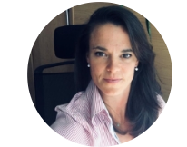
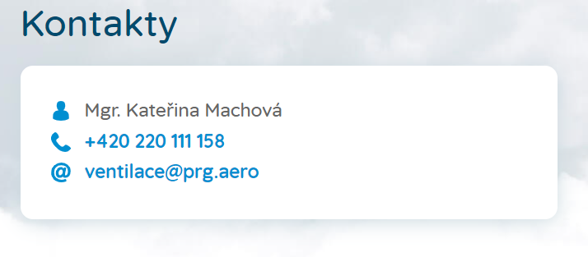

Jsem tu pro vás …:-)

